Slide 1

Tipos de datos - BD2
Cristian Alexis Giraldo Agudelo
Alejandro Fernández Restrepo
Daniel Alejandro Cifuentes Londoño

Slide 2

¿Qué es DB2?
Es un motor de base de datos relacional que integra XML de manera nativa, lo que IBM ha llamado pureXML, que permite almacenar documentos completos dentro del tipo de datos XML para realizar operaciones y búsquedas de manera jerárquica dentro de éste, e integrarlo con búsquedas relacionales.

Slide 3

Conectividad
Las herramientas de conectividad permiten acceder a los datos más allá de donde ellos se encuentren. El slogan 'cualquier cliente, a cualquier servidor, en cualquier red' está completamente sustentado por la funcionalidad que sus herramientas ofrecen.

Slide 4

Información técnica
DB2 se puede administrar ya sea de la línea de comandos o la interfaz gráfica de usuario. La interfaz de línea de comandos requiere un mayor conocimiento del producto, pero puede ser más fácil con guión y automatizado.

Slide 5

Funcionalidades
Permite el manejo de objetos grandes (hasta 2 GB) .
Monitor gráfico: el cual posibilita observar el tiempo de ejecución de una sentencia SQL y corregir detalles para aumentar el rendimiento

Slide 6

• Soporte multimedia: texto, imágenes, video, audio.
• Estándares Abiertos: fue la primera base de datos que adoptó el soporte Java y los estándares XML
• Capacidad XML: permite gestionar tanto datos relacionales convencionales como datos XML, sin necesidad de que tengan que ser transformados. Esta capacidad es única en el mercado

Slide 7

Tipos de datos
Cada columna de cada tabla de DB2 tiene un tipo de datos. El tipo de datos influye en el intervalo de valores que puede tener la columna y en el conjunto de operadores y funciones que se le aplican.

Slide 8

Tipo de datos de serie
DB2 admite varios tipos de datos de serie: series de caracteres, series gráficas y series binarias.

Slide 9
Tipo de datos | Indica una columna de...
CHARACTER(n) | Series de caracteres de longitud fija con una longitud de n bytes. n debe ser mayor que 0 y no mayor que 255. La longitud por omisión es 1.
VARCHAR (n) | Series de caracteres de longitud variable con una longitud máxima de n bytes. n debe ser mayor que 0 y menor que un número que depende del tamaño de página del espacio de tablas. La longitud máxima es 32704.
CLOB(n) | Series de caracteres de longitud variable con un máximo de n caracteres. n no puede exceder de 2 147 483 647. La longitud predeterminada es 1M.

Slide 10
GRAPHIC (n) | Series gráficas de longitud fija que contienen n caracteres de doble byte. n debe ser mayor que 0 y menor que 128. La longitud por omisión es 1.
VARGRAPHIC (n) | Series gráficas de longitud variable. La longitud máxima, n, debe ser mayor que 0 y menor que un número que depende del tamaño de página del espacio de tablas. La longitud máxima es 16352.
DBCLOB (n) | Caracteres de doble byte de longitud variable con un máximo de n caracteres de doble byte. n no puede exceder de 1 073 741 824. La longitud predeterminada es 1M.

Slide 11
BINARY(n) | Series binarias de longitud fija o longitud variable con una longitud de n bytes. n debe ser mayor que 0 y no mayor que 255. La longitud por omisión es 1.
VARBINARY(n) | Series binarias de longitud variable con una longitud de n bytes. La longitud de n debe ser mayor que 0 y menor que un número que depende del tamaño de página del espacio de tablas. La longitud máxima es 32704.
BLOB(n) | Series binarias de longitud variable con una longitud de n bytes. n no puede exceder de 2 147 483 647. La longitud predeterminada es 1M.

Slide 12

Tipos de datos numéricos
DB2 da soporte a varios tipos de tipos de datos numéricos, cada uno de los cuales tiene sus propias características.

Slide 13
Numéricos
Tipo de datos | Indica una columna de...
SMALLINT | Enteros pequeños. Un entero pequeño es un entero binario con una precisión de 15 bits. El rango oscila entre -32768 y +32767.
INTEGER o INT | Enteros grandes. Un entero grande es un entero binario con una precisión de 31 bits. El rango oscila entre -2147483648 y +2147483647.
BIGINT | Enteros muy grandes. Un entero muy grande es un entero binario con una precisión de 63 bits. El rango de los enteros muy grandes oscila entre -9223372036854775808 y +9223372036854775807.

Slide 14
Numéricos
DECIMAL o NUMERIC | Un número decimal es un número decimal empaquetado con una coma decimal implícita. La posición de la coma decimal la determinan la precisión y la escala del número.. El rango máximo oscila entre 1 - 10³¹ y 10³¹ - 1.
DECFLOAT | Un valor de coma flotante decimal es un número IEEE 754r con una coma decimal. La posición de la coma decimal se almacena en cada valor de coma flotante decimal. La precisión máxima es de 34 dígitos. El rango de un número de coma flotante decimal tiene 16 ó 34 dígitos de precisión.

Slide 15
Numéricos
REAL | Un número de coma flotante de precisión simple es un número de coma flotante corto de 32 bits. El rango de los números de coma flotante de precisión simple oscila aproximadamente entre -7.2E+75 y 7.2E+75.
DOUBLE | Un número de coma flotante de doble precisión es un número de coma flotante largo de 64 bits. El rango de los números de coma flotante de doble precisión oscila aproximadamente entre -7.2E+75 y 7.2E+75.

Slide 16

Tipos de datos fecha y hora e indicadores de fecha o hora
Aunque es posible almacenar fechas y horas como valores numéricos, se recomienda utilizar los tipos de datos de fecha y hora. Los tipos de datos de fechas y horas son DATE, TIME y TIMESTAMP.

Slide 17
Fecha
Tipo de datos | Indica una columna de...
DATE | Una fecha es un valor de tres partes que representa un año, mes y día dentro del rango de 0001-01-01 a 9999-12-31.
TIME | Una hora es un valor de tres partes que representa una hora del día en horas, minutos y segundos dentro del rango de 00.00.00 a 24.00.00.
TIMESTAMP | Una indicación de fecha y hora es un valor de siete partes que representa una fecha y hora mediante año, mes, día, hora, minuto, segundo y microsegundo, en el rango de 0001-01-01-00.00.00.000000000 a 9999-12-31-24.00.00.000000000 con precisión de nanosegundos.

Slide 18

Tipos de datos xml
El tipo de datos XML se utiliza para definir columnas de una tabla que almacena valores XML. Este tipo de datos pureXML proporciona la capacidad de almacenar documentos XML con la forma correcta en una base de datos.
Todos los datos XML se almacenan en la base de datos en una representación interna. Los datos de tipo carácter de esta representación interna siguen el esquema de codificación UTF-8.

Slide 19

Tipo de datos de grandes tamaños
Puede utilizar tipos de datos de objeto grande para almacenar audio, vídeo, imágenes y otros archivos superiores a 32 KB.

Slide 20

Objetos grandes de caracteres (CLOB)
Utilice el tipo de datos CLOB para almacenar SBCS o datos mixtos como, por ejemplo, documentos que contienen un juego de caracteres simple. Utilice este tipo de datos si los datos son superiores (o pueden crecer hasta superar) el límite que el tipo de datos VARCHAR permite.
Objetos grandes de caracteres de doble byte (DBCLOB)
Utilice el tipo de datos DBCLOB para almacenar grandes cantidades de datos DBCS como, por ejemplo, documentos que utilizan un juego de caracteres DBCS.

Slide 21

Objetos binarios grandes (BLOB)
Utilice el tipo de datos BLOB para almacenar grandes cantidades de datos no de tipo carácter como, por ejemplo, imágenes, voz y medios mixtos.

Slide 22

Tipos de datos diferenciados
Un tipo diferenciado es un tipo de datos definido por el usuario basado en tipos de datos incorporados de DB2 existentes.

Slide 23

Un tipo diferenciado es internamente igual que un tipo de datos incorporado, pero DB2 lo trata como un tipo separado e incompatible por motivos de semántica.
La definición del propio tipo diferenciado asegura que tan solo las aplicaciones definidas explícitamente en un tipo diferenciado puedan aplicarse a sus instancias.

Slide 24

Ejemplo
Puede definir el tipo diferenciado US_DOLLAR basado en el tipo de datos DECIMAL de DB2 para identificar valores decimales que representan los dólares de Estados Unidos. El tipo diferenciado US_DOLLAR no adquiere automáticamente las funciones y operadores de su tipo fuente, DECIMAL.

Slide 25

Tipo de dato nulo
Algunas columnas no pueden tener un valor significativo en cada fila. DB2 utiliza un indicador de valor especial, el valor nulo, para indicar un valor desconocido o que falta. Un valor nulo es un valor especial que DB2 interpreta para indicar que no hay datos presentes.

Slide 26
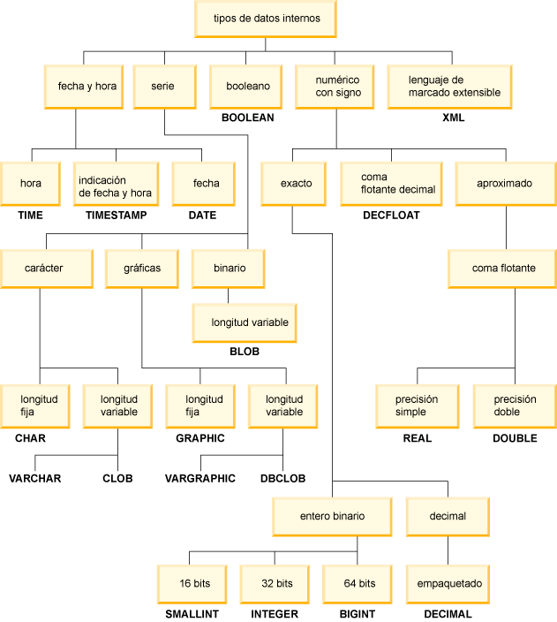

Slide 27

Conversión entre tipo de datos
En muchas ocasiones, un valor con un tipo de datos determinado, necesita convertirse a otro tipo de datos diferente o al mismo tipo de datos, aunque con otra longitud, precisión o escala.
La conversión de un tipo de datos a otro tipo de datos puede producirse de forma implícita o explícita.
CAST
XMLCAST

Slide 28

VENTAJAS
Acceso a los datos en tablas de Oracle o MySQL.
-Copia de seguridad y protección de los datos.
Soporta XML
Soporta todo tipo de datos.
Arquitectura Orientada a Servicios - SOA: permiteconstruir un sistema informático más ágil y fácilmenteadaptable a las necesidades del cliente, reduciendo los tiempos de desarrollo y, gracias a la reutilización decomponentes existentes.
También puede ejecutarse en varias plataformas WindowsNT (R), Sun Solaris, HP-UX, AIX(R), OS/400 y OS/2(R).

Slide 29

DESVENTAJAS
- Precio calidad: El precio DB2 arranca en 7.500 € porprocesador.
- Lentitud crear y ejecutar consultas.
- Influye en la elección el hardware utilizado.
- En sistemas grandes la base más usada es DB2 ya que correen diferentes plataformas operativas, pero en realidad, en lamayoría de los casos la decisión para optar por un software deestas características es corporativa

Slide 30
Cómo compara DB2 valores de diferentes tipos de datos
DB2 compara valores de tipos y longitudes diferentes. Se produce una comparación cuando ambos valores son numéricos, ambos valores son series de caracteres o ambos valores son series gráficas. También entre fecha y hora.

